Slide 1


Plataforma de horarios: eci-horarios
Fabián MAURICIO RAMIREZ PINTO

Slide 2
Quiénes somos
se planteó y creo una plataforma innovadora que cumplirá con los requerimientos de los estudiantes y solucionará las falencias de la plataforma actual usada, para ello se creo un aplicativo web que permitirá hacer uso de varios usuarios para cumplir con los requerimientos para realizar horarios.
La plataforma es una herramienta para realizar horario en la ECI, la cual tendrá varias plus, para la construcción de horarios.
Es un herramienta desarrollada por el grupo de desarrolladores “Software-Stark-Industries” la cual se encarga de mejorar el servicio que presta la universidad para la asignación y creación de horarios para la escuela colombiana de ingeniería.

Slide 3



Casos de Uso
Agregar Materias (Administrador)
Agregar grupos Materias(administrador)
Consultar Materias (Estudiante)

Slide 4
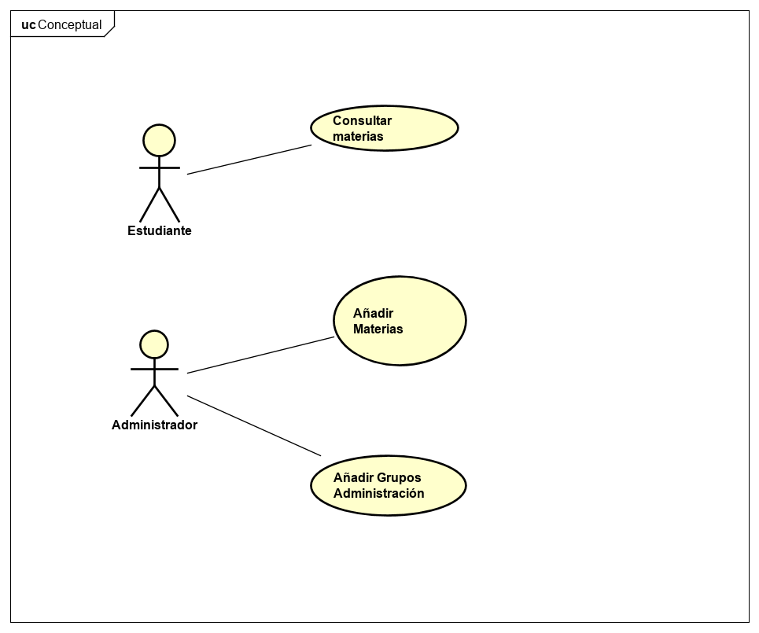
Casos de uso

Slide 5
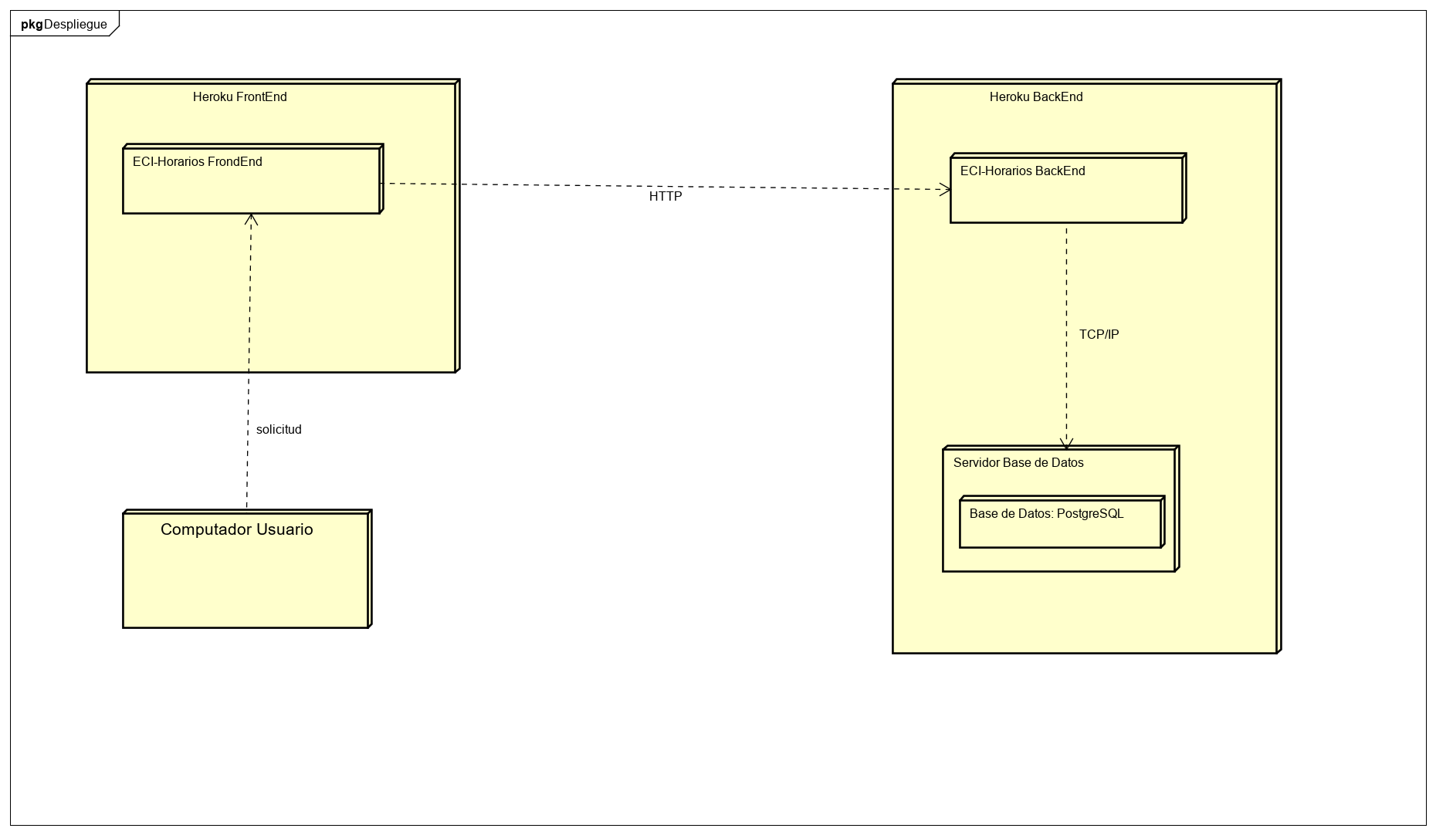
Diagrama de Despliegue

Slide 6
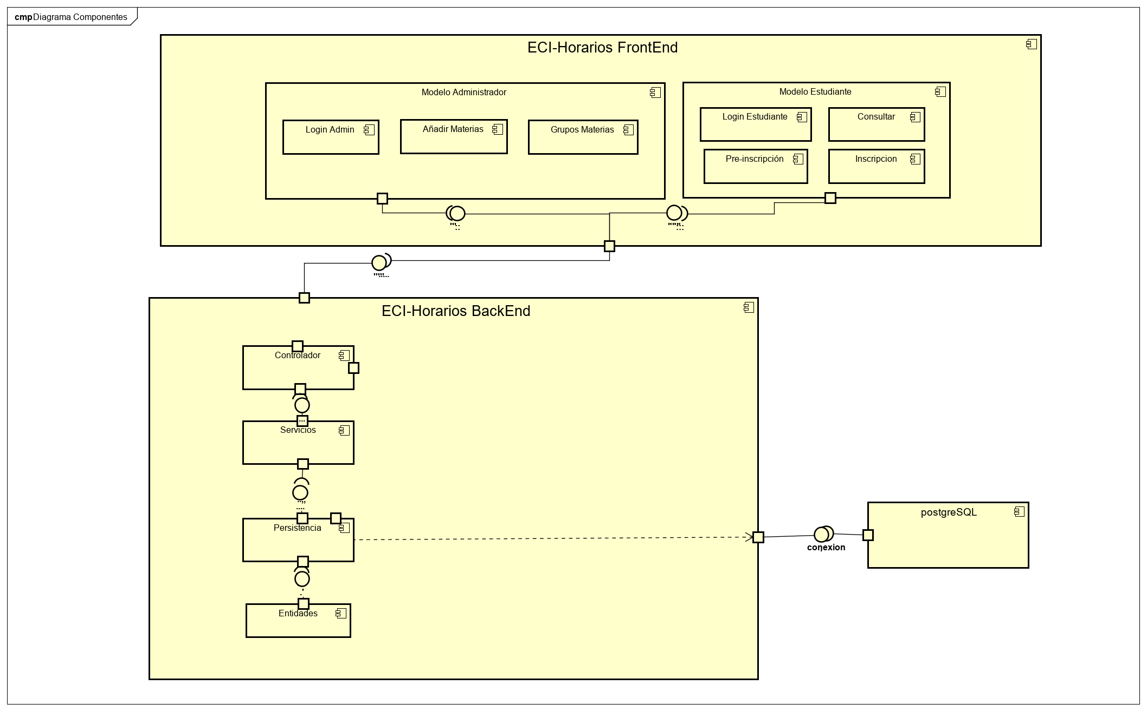
Diagrama de Componentes

Slide 7
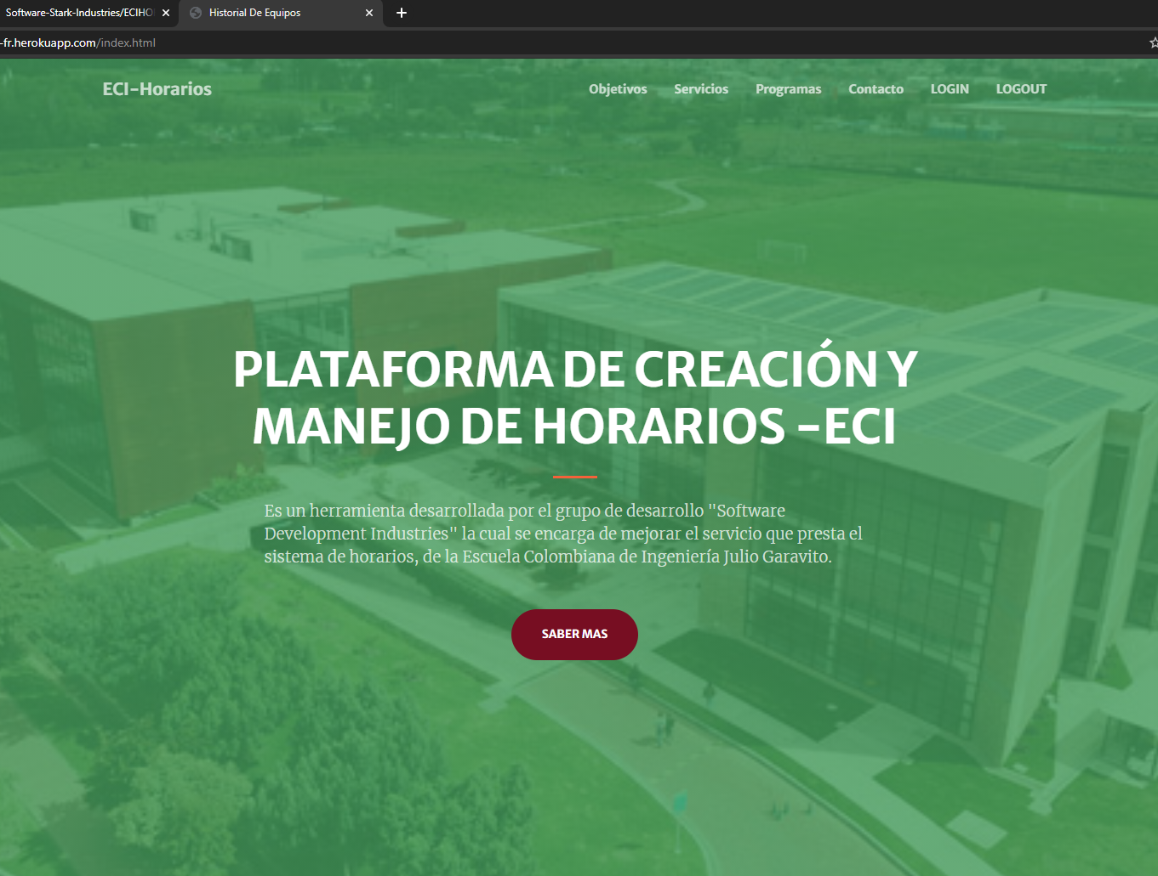
FUNCIONALIDAD
Eci-horarios

Slide 8
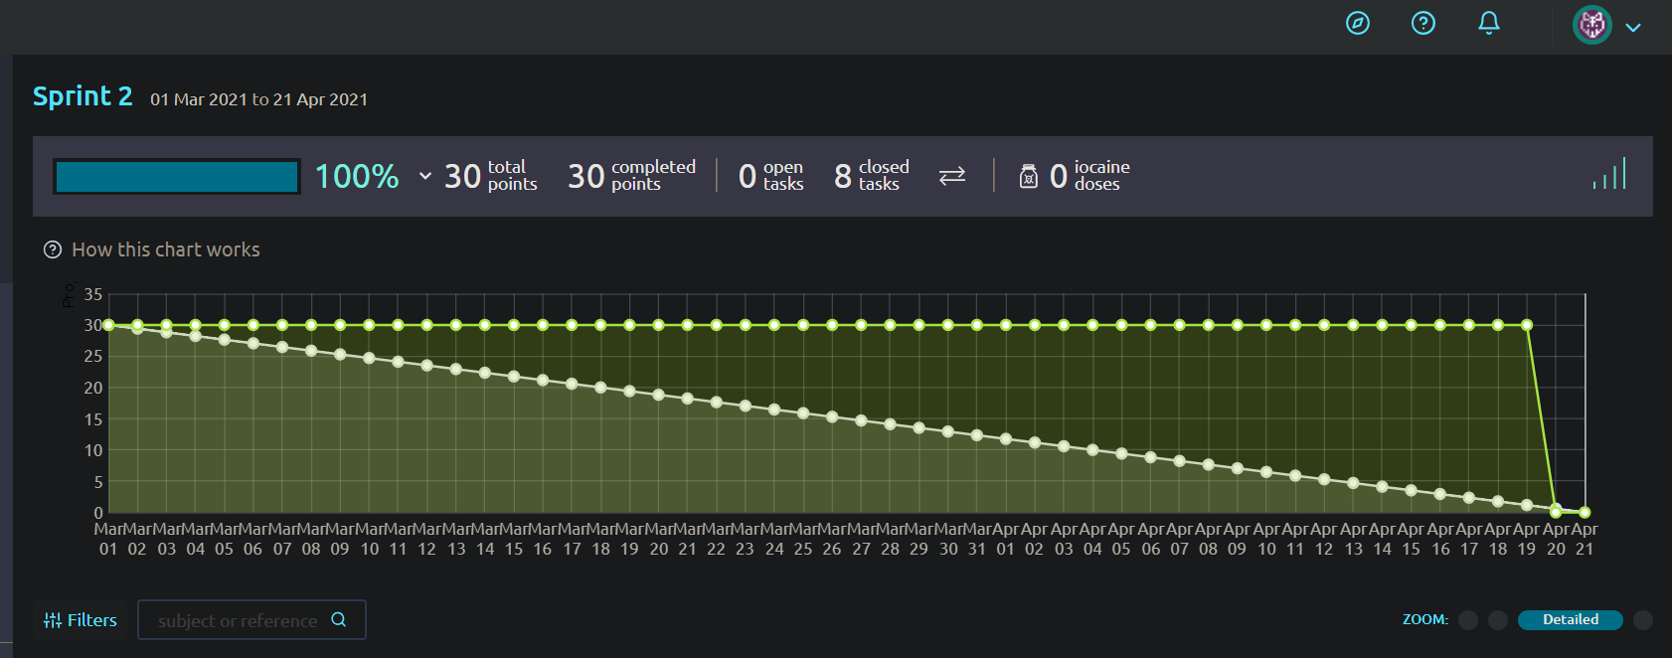
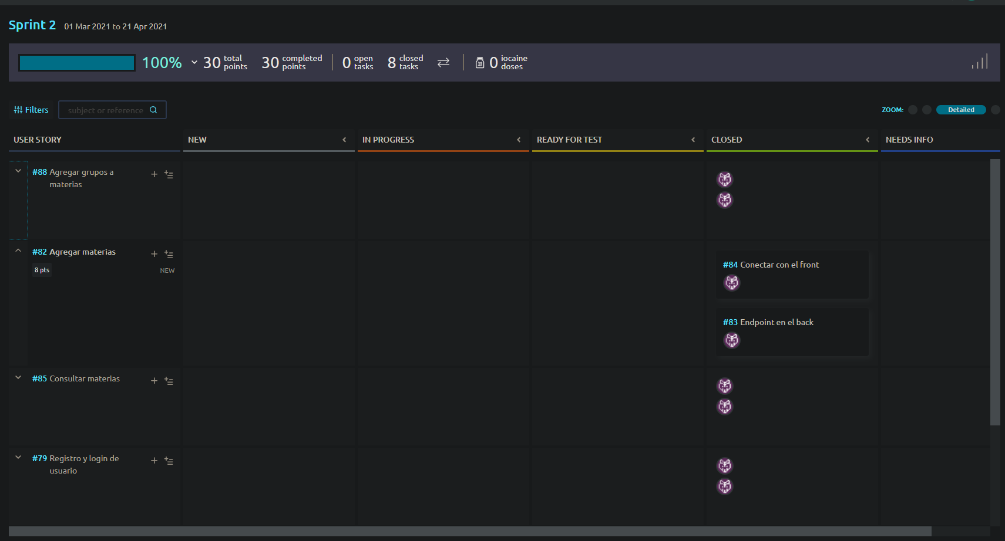
TAIGA: SPRINT 2
BACKLOG
BurdownChart

Slide 9




Gracias
Fabián Ramirez Pinto
+57 3116505170
Fabian.ramirez-p@mail.escuelaing.edu.co
https://eci-horarios-frontend-fr.herokuapp.com/index.html

